Slide 1
ArcFour
O
Rc4 ?
Sperandio
Zanatta

Slide 2
Identifichiamolo
01
02
03
04
Il nome
ArcFour = Alleged RC4
RC4 = Rivest Cipher
Anno di nascita
1987
Rimpiazzoto da
RC5 e RC6
Stato
Craccato circa dal 2005

Slide 3
Le date principali
Creazione
Inizio della fine
87
94
Sviluppato nell’ 87 derivato dall’ RC2, utilizzato per connessioni WEP e WPA (TCP/IP)
L’ algoritmo compare online in forma anonima.
Pseudocodice
La fine
2014
2007
Rivest rilascia lo pseudocodice originale dell’ RC4
Crittografia craccata in 60 secondi

Slide 4





Stato attuale dell’ algoritmo
Legacy
Legacy
Il supporto per la crittografia RC4 è stato rimosso da tutti i browser conosciuti dal 2016, è ancora possibile utilizzarlo attraverso l’uso di driver legacy, oppure utilizzando SYHUNT.
Legacy
“Supportato”
Supporto nativo

Slide 5


Stato attuale dell’ algoritmo
Allo stato attuale l'RC 4 non viene più generalmente utilizzato, ma è ancora possibile trovarlo nei malware oppure, possono comparire di tanto in tanto siti web o servizi che ancora lo usano. Dato che ci sono numerose possibilità di scaricarlo questi siti/servizi sono vulnerabili.

Slide 6
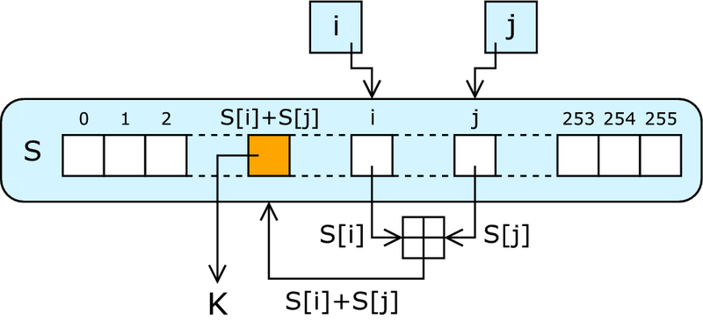
Il funzionamento
Viene generato un flusso di byte semi-casuali che vengono messi in XOR con il testo per ottenere il testo cifrato.
La chiave poi viene utilizzata per creare una serie di numeri casuali che vengono combinati con il messaggio per completare la cifratura.

Slide 7
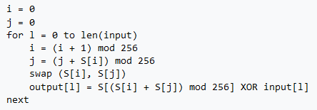
Il funzionamento

Slide 8
Il nostro progetto
Dopo aver inserito il chacha 20 come nel nostro progetto, si presenta più lento (il cambiamento e’ poco notabile), dati i numerosi sleep() che abbiamo nel client e server.
I pacchetti criptati presentano dati non leggibili normalmente, dato che richiedono la decodifica.
Senza la codifica chacha 20 I valori sono leggibili (riconoscibili).

Slide 9
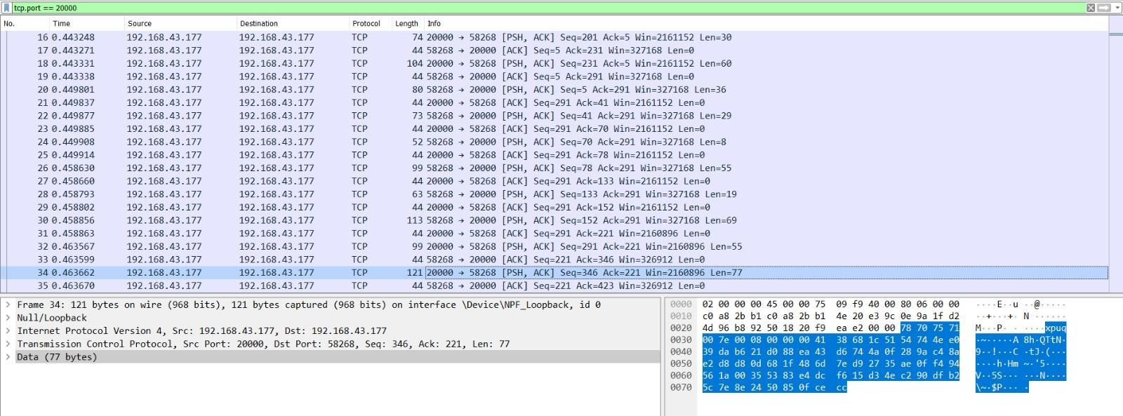
Con ChaCha 20

Slide 10
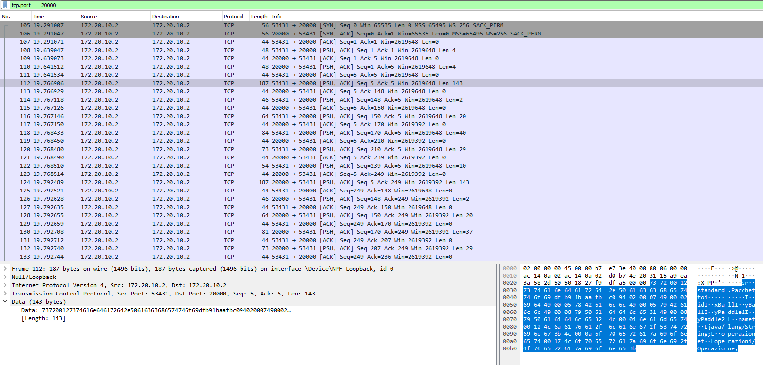
Senza ChaCha 20

Slide 11
Fonti
Informazioni
Wikipedia
S-Box Wikipedia
Intel
60 seconds crack
Frwiki Rc4
Frwiki ArcFour
Esempi
RC4NOMORE
Problema
Immagini
Wikipedia
PhotoPea
RC4 nei malware
ExploitDB
Medium
Cisco Talos
Travis Mathison
malpedia

